Slide 1
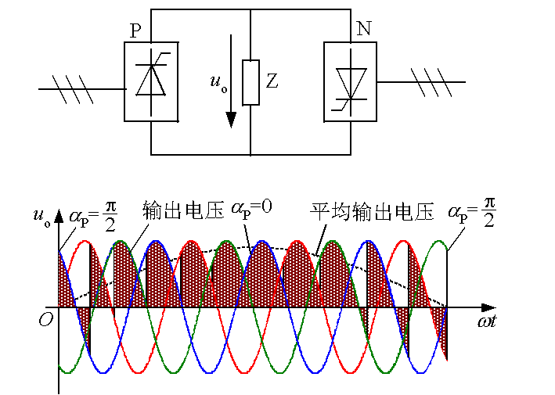
内容回顾
单相交交变频电路
图6-18 单相交交变频电路原理图和输出电压波形

Slide 2
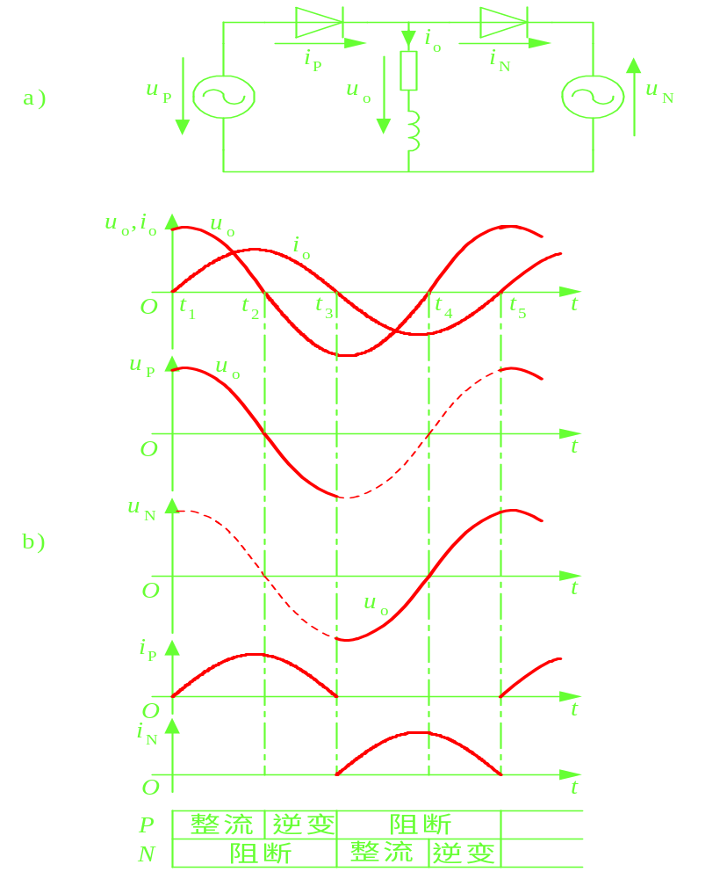
单相交交变频电路
图6-19 理想化交交变频电路的整流和逆变工作状态

Slide 3
重点：
分析单极性PWM控制方式（单相桥逆变）的工作原理。
难点：
PWM控制整流电路和逆变电路的方法。

Slide 4
第7章 PWM控制技术
7.1 PWM控制的基本原理
7.2 PWM逆变电路及其控制方法
7.3 PWM跟踪控制技术
7.4 PWM整流电路及其控制方法

Slide 5
引言
■PWM（Pulse Width Modulation）控制就是对脉冲的宽度进行调制的技术，即通过对一系列脉冲的宽度进行调制，来等效地获得所需要波形（含形状和幅值）。
■第5章的直流斩波电路实际上采用的就是PWM技术，第6章中涉及到PWM控制技术的地方有两处，一处是第6.1节中的斩控式交流调压电路，另一处是第6.4节矩阵式变频电路。
■PWM控制技术在逆变电路中的应用最为广泛，对逆变电路的影响也最为深刻，现在大量应用的逆变电路中，绝大部分都是PWM型逆变电路。
<number>/60

Slide 6
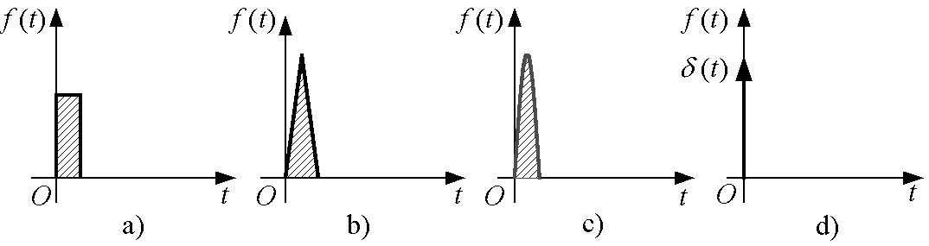
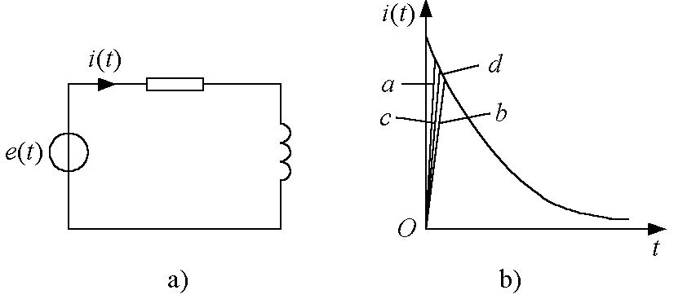
7.1 PWM控制的基本原理
■面积等效原理
◆是PWM控制技术的重要理论基础。
◆原理内容：冲量相等而形状不同的窄脉冲加在具有惯性的环节上时，其效果基本相同。
☞冲量即指窄脉冲的面积。
☞效果基本相同，是指环节的输出响应波形基本相同。
☞如果把各输出波形用傅里叶变换分析，则其低频段非常接近，仅在高频段略有差异。
◆实例
☞将图7-1a、b、c、d所示的脉冲作为输入，加在图7-2a所示的R-L电路上，设其电流i(t)为电路的输出，图7-2b给出了不同窄脉冲时i(t)的响应波形。
图7-1 形状不同而冲量相同的各种窄脉冲
图7-2 冲量相同的各种窄脉冲的响应波形
<number>/60

Slide 7
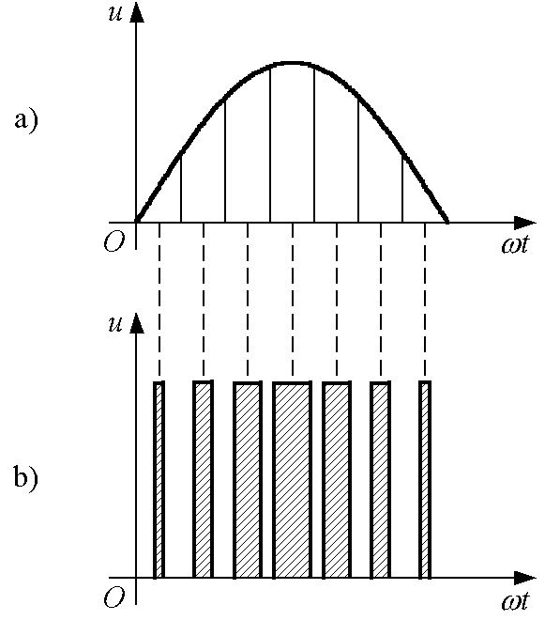
7.1 PWM控制的基本原理
■用PWM波代替正弦半波
◆将正弦半波看成是由N个彼此相连的脉冲宽度为π/N，但幅值顶部是曲线且大小按正弦规律变化的脉冲序列组成的。
◆把上述脉冲序列利用相同数量的等幅而不等宽的矩形脉冲代替，使矩形脉冲的中点和相应正弦波部分的中点重合，且使矩形脉冲和相应的正弦波部分面积（冲量）相等，这就是PWM波形。
◆对于正弦波的负半周，也可以用同样的方法得到PWM波形。
◆脉冲的宽度按正弦规律变化而和正弦波等效的PWM波形，也称SPWM（Sinusoidal PWM）波形。
■PWM波形可分为等幅PWM波和不等幅PWM波两种，由直流电源产生的PWM波通常是等幅PWM波。
■基于等效面积原理，PWM波形还可以等效成其他所需要的波形，如等效所需要的非正弦交流波形等。
图7-3 用PWM波代替正弦半波
<number>/60

Slide 8
7.2 PWM逆变电路及其控制方法
7.2.1 计算法和调制法
7.2.2 异步调制和同步调制
7.2.3 规则采样法
7.2.4 PWM逆变电路的谐波分析
7.2.5 提高直流电压利用率
和减少开关次数
7.2.6 空间矢量SVPWM控制
7.2.7 PWM逆变电路的多重化
<number>/60

Slide 9
7.2.1 计算法和调制法
■计算法
◆根据逆变电路的正弦波输出频率、幅值和半个周期内的脉冲数，将PWM波形中各脉冲的宽度和间隔准确计算出来，按照计算结果控制逆变电路中各开关器件的通断，就可以得到所需要的PWM波形，这种方法称之为计算法。
◆计算法是很繁琐的，当需要输出的正弦波的频率、幅值或相位变化时，结果都要变化。
■调制法
◆把希望输出的波形作为调制信号，把接受调制的信号作为载波，通过信号波的调制得到所期望的PWM波形。
◆通常采用等腰三角波或锯齿波作为载波，其中等腰三角波应用最多。
<number>/60

Slide 10
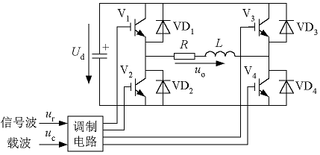
7.2.1 计算法和调制法
■单相桥式PWM逆变电路（调制法）
◆电路工作过程
☞工作时V₁和V₂通断互补，V₃和V₄通断也互补，比如在u_{o}正半周，V₁导通，V₂关断，V₃和V₄交替通断。
☞负载电流比电压滞后，在电压正半周，电流有一段区间为正，一段区间为负。
√在负载电流为正的区间，V₁和V₄导通时，u_{o}=U_{d}。
√V₄关断时，负载电流通过V₁和VD₃续流，u_{o}=0。
√在负载电流为负的区间，仍为V₁和V₄导通时，因i_{o}为负，故i_{o}实际上从VD₁和VD₄流过，仍有u_{o}=U_{d}。
√V₄关断，V₃开通后，i_{o}从V₃和VD₁续流，u_{o}=0。
√u_{o}总可以得到U_{d}和零两种电平。
☞在u_{o}的负半周，让V₂保持通态，V₁保持断态，V₃和V₄交替通断，负载电压u_{o}可以得到-U_{d}和零两种电平。
阻感负载
图7-4 单相桥式PWM逆变电路
<number>/60

Slide 11
7.2.1 计算法和调制法
◆单极性PWM控制方式
☞调制信号u_{r}为正弦波，载波u_{c}在u_{r}的正半周为正极性的三角波，在u_{r}的负半周为负极性的三角波。
☞在u_{r}的正半周，V₁保持通态，V₂保持断态。
√当u_{r}>u_{c}时使V₄导通，V₃关断，
u_{o}=U_{d}。
√当u_{r}<u_{c}时使V₄关断，V₃导通，
u_{o}=0。
☞在u_{r}的负半周，V₁保持断态，V₂保持通态。
√当u_{r}<u_{c}时使V₃导通，V₄关断，
u_{o}=-U_{d}。
√当u_{r}>u_{c}时使V₃关断，V₄导通，
u_{o}=0。
图7-4 单相桥式PWM逆变电路
u
u
c
u
r
O
ω
t
u
u
o
U
o
u
d
of
O
ω
t
-
U
d
图7-5 单极性PWM控制方式波形
<number>/60

Slide 12
7.2.1 计算法和调制法
◆双极性PWM控制方式
☞在调制信号u_{r}和载波信号u_{c}的交点时刻控制各开关器件的通断。
☞在u_{r}的半个周期内，三角波载波有正有负，所得的PWM波也是有正有负，在u_{r}的一个周期内，输出的PWM波只有±U_{d}两种电平。
☞在u_{r}的正负半周，对各开关器件的控制规律相同。
√当u_{r}>u_{c}时，V₁和V₄导通，V₂和V₃关断，这时如i_{o}>0，则V₁和V₄通，如i_{o}<0，则VD₁和VD₄通，不管哪种情况都是u_{o}=U_{d}。
√当u_{r}<u_{c}时，V₂和V₃导通，V₁和V₄关断，这时如i_{o}<0，则V2和V3通，如i_{o}>0，则VD₂和VD₃通，不管哪种情况都是u_{o}=-U_{d}。
图7-4 单相桥式PWM逆变电路
u
u
r
u
c
O
ω
t
u
o
u
of
u
o
U
d
O
ω
t
-
U
d
图7-6 双极性PWM控制方式波形
<number>/60

Slide 13
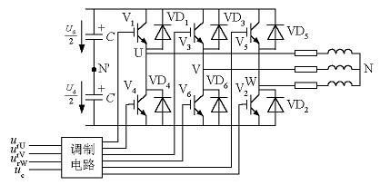
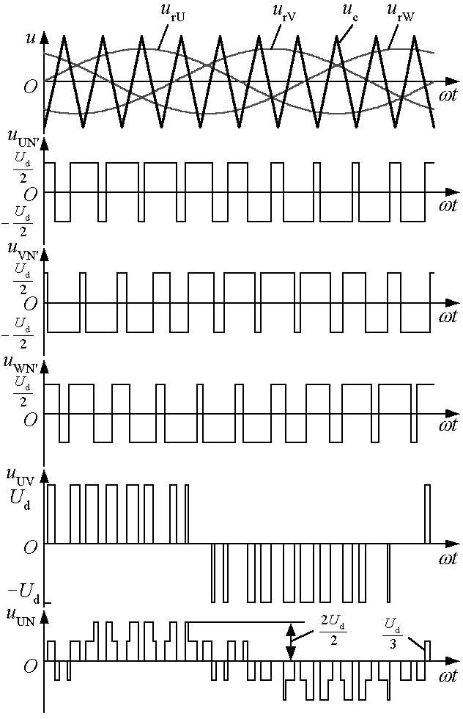
7.2.1 计算法和调制法
图7-7 三相桥式PWM型逆变电路
■三相桥式PWM逆变电路（调制法）
◆采用双极性控制方式。
◆U、V和W三相的PWM控制通常公用一个三角波载波u_{c}，三相的调制信号u_{rU}、u_{rV}和u_{rW}依次相差120°。
图7-8 三相桥式PWM逆变电路波形
<number>/60

Slide 14
7.2.1 计算法和调制法
图7-7 三相桥式PWM型逆变电路
◆电路工作过程（U相为例）
☞当u_{rU}>u_{c}时，上桥臂V₁导通，下桥臂V₄关断，则U相相对于直流电源假想中点N’的输出电压u_{UN’}=U_{d}/2。
☞当u_{rU}<u_{c}时，V₄导通，V₁关断，则u_{UN’}=-U_{d}/2。
☞V₁和V₄的驱动信号始终是互补的。
☞当给V₁(V₄)加导通信号时，可能是V₁(V₄)导通，也可能是二极管VD₁(VD₄)续流导通，这要由阻感负载中电流的方向来决定。
☞u_{UN’}、u_{VN’}和u_{WN’}的PWM波形都只有±U_{d}/2两种电平。
图7-8 三相桥式PWM逆变电路波形
<number>/60

Slide 15
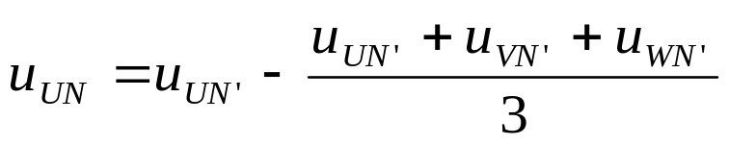
7.2.1 计算法和调制法
图7-7 三相桥式PWM型逆变电路
☞输出线电压PWM波由±U_{d}和0三种电平构成。
√当臂1和6导通时，u_{UV}=U_{d}。
√当臂3和4导通时，u_{UV}=－U_{d}。
√当臂1和3或臂4和6导通时，u_{UV}=0。
☞负载相电压u_{UN}可由下式求得
负载相电压的PWM波由(±2/3)U_{d}、(±1/3)U_{d}和0共5种电平组成。
◆为了防止上下两个臂直通而造成短路，在上下两臂通断切换时要留一小段上下臂都施加关断信号的死区时间。
图7-8 三相桥式PWM逆变电路波形
<number>/60

Slide 16
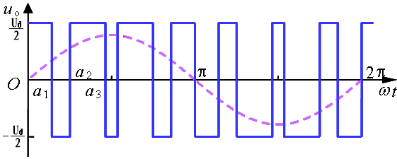
7.2.1 计算法和调制法
图7-9 特定谐波消去法的输出PWM波形
■特定谐波消去法
◆是计算法中一种较有代表性的方法。
◆如果在输出电压半个周期内开关器件开通和关断各k次，考虑到PWM波四分之一周期对称，共有k个开关时刻可以控制，除去用一个自由度来控制基波幅值外，可以消去k－1个频率的特定谐波。
◆以三相桥式PWM型逆变电路中的u_{UN’}波形为例
☞在输出电压的半个周期内，器件开通和关断各3次（不包括0和π时刻），共有6个开关时刻可以控制。
<number>/60

Slide 17


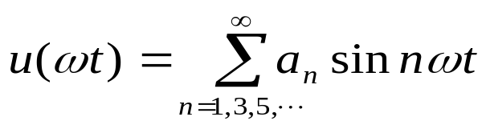
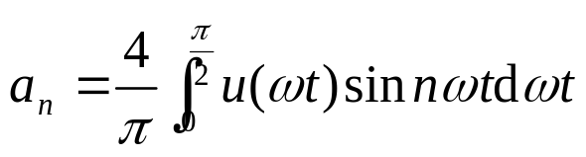
7.2.1 计算法和调制法
☞为了消除偶次谐波，应使波形正负两半周期镜对称，即
(7-1)
☞为了消除谐波中的余弦项，简化计算过程，应使波形在正半周期内前后1/4周期以π/2为轴线对称，即
(7-2)
☞同时满足式(7-1)和式(7-2)的波形称为四分之一周期对称波形，这种波形可用傅里叶级数表示为
(7-3)
式中，a_{n}为
<number>/60

Slide 18
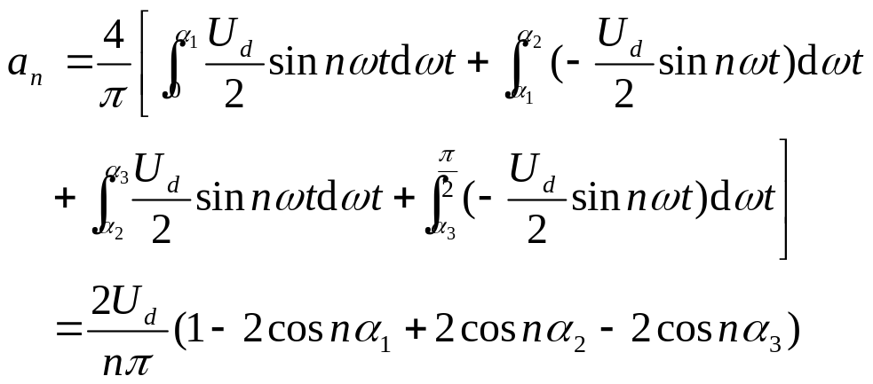
7.2.1 计算法和调制法
图7-9 特定谐波消去法的输出PWM波形
☞因为图7-9的波形是四分之一周期对称的，所以在一个周期内的12个开关时刻（不包括0和π时刻）中，能够独立控制的只有α₁、α₂和α₃共3个时刻，该波形的a_{n}为
(7-4)
<number>/60

Slide 19
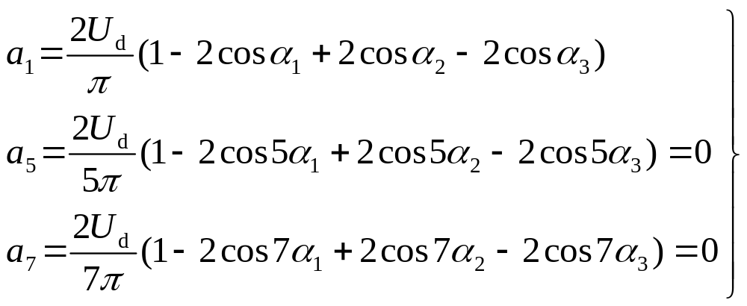
7.2.1 计算法和调制法
☞在三相对称电路的线电压中，相电压所含的3次谐波相互抵消，因此通常可以考虑消去5次和7次谐波，根据需要确定基波分量a₁的值，再令a₅和a₇等于0，就可以建立三个方程，联立可求得α₁、α₂和α₃。
(7-5)
这样可以消去两种特定频率的谐波，对于给定的基波幅值a₁，求解上述方程可得一组α₁、α₂和α₃，基波幅值a₁改变时，α₁、α₂和α₃也相应地改变。
<number>/60

